Slide 1
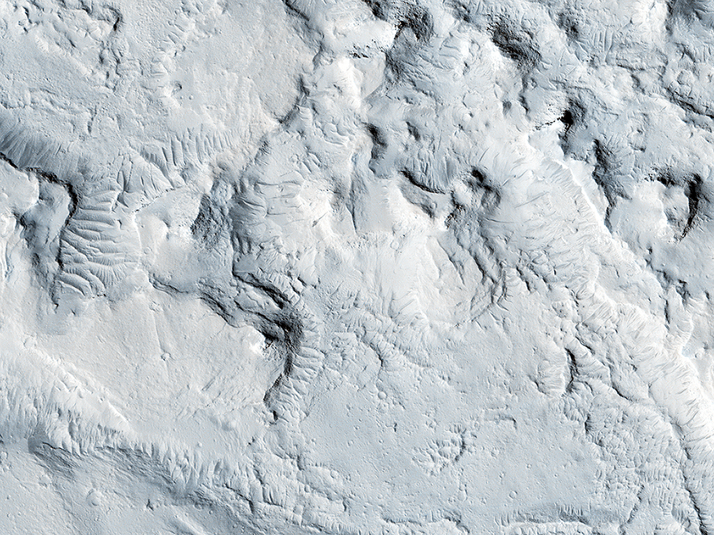


Gigas Sulci
Uma cadeia de sulcos é uma área de sulcos e fileiras elevadas subparalelas. Esse é meramente um termo descritivo para paisagens que podem ter tido uma variedade de origens. Nesse local, aparentemente tem-se um graben (que é vale delimitado por falhas) em larga escala que, como visto na imagem, se tornou uma área de ventilação para fluxos de lava. (NASA/JPL/University of Arizona.)
uahirise.org/pt/ESP_040661_1890

